Slide 1
«Добрые сердца» Волонтеры книжной культуры
Читательское объединение в Краснознаменской сельской библиотеке

Slide 2
Клуб «Добрые сердца»
Совестный проект
Краснознаменская сельская библиотека
Краснознаменская СОШ
Краснознаменский СДК
Москаленский отдел по работе с детьми и молодежью
Руководитель клуба- Спиридонова С.Г.
Руководитель отряда – Анкудинова Л.Ю.
Члены клуба- учащиеся Краснознаменской СОШ,
все желающие, независимо от возраста, профессии, вероисповедания

Slide 3
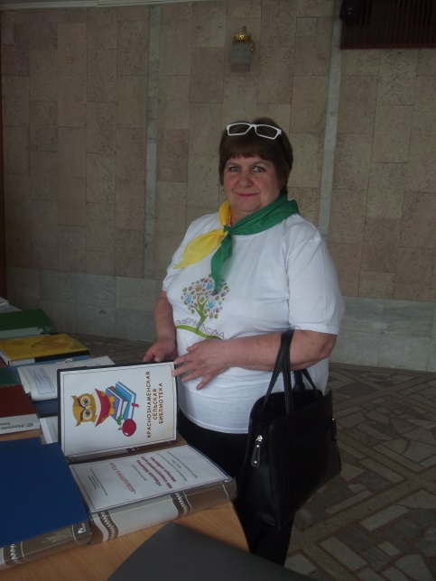
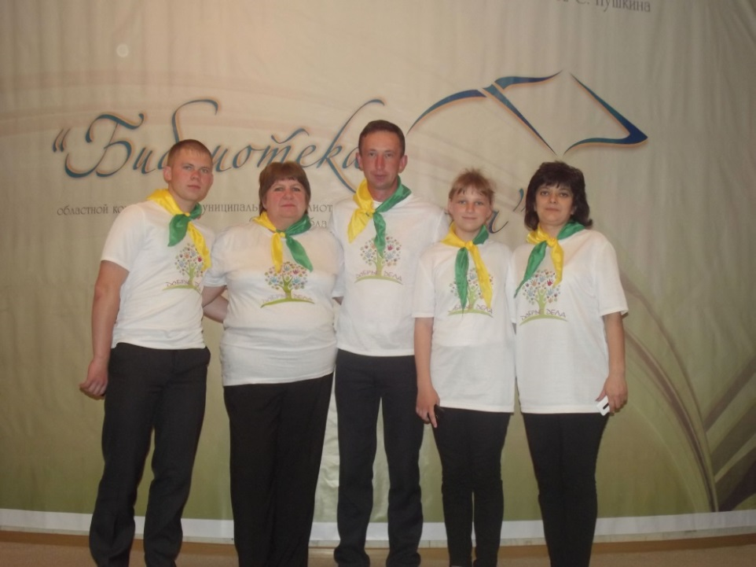
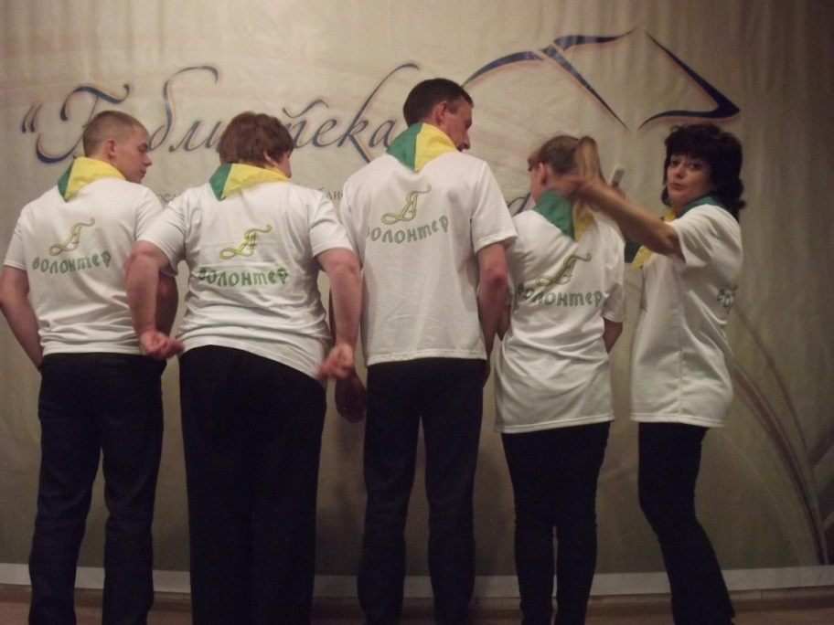
Районный и Областной конкурс «Лучшая библиотека года»

Slide 4
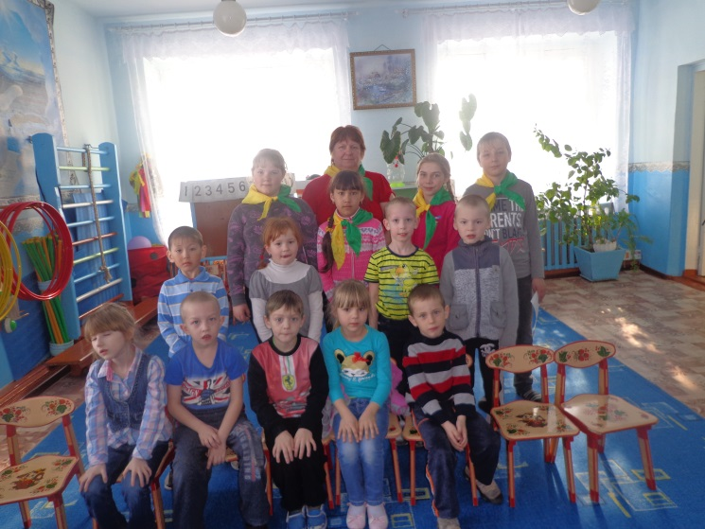
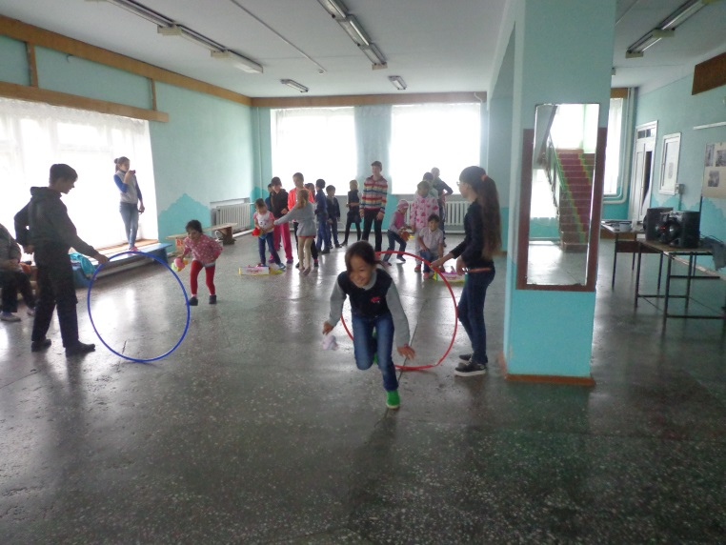
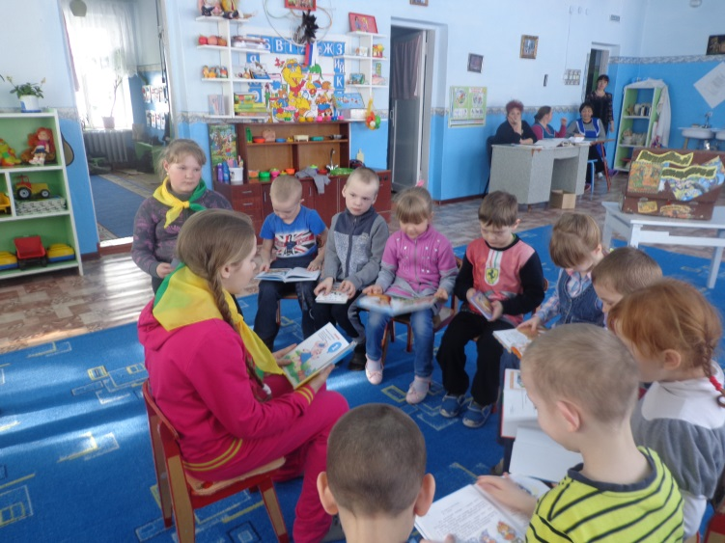
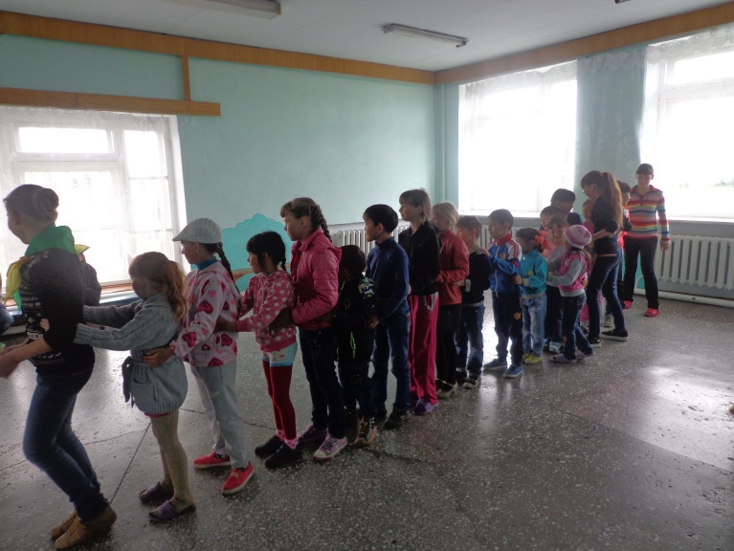
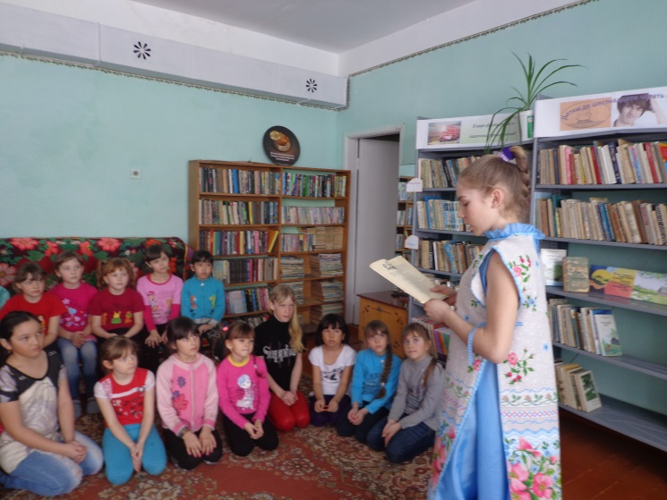
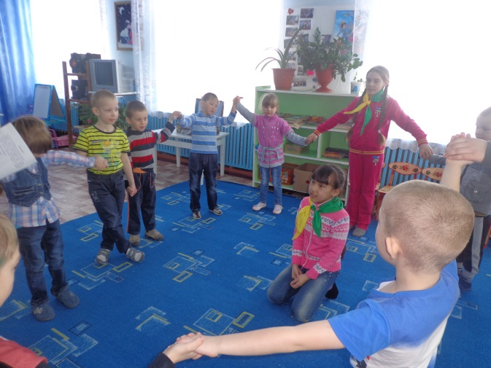
Реализация библиотечного проекта «Библионяня»

Slide 5
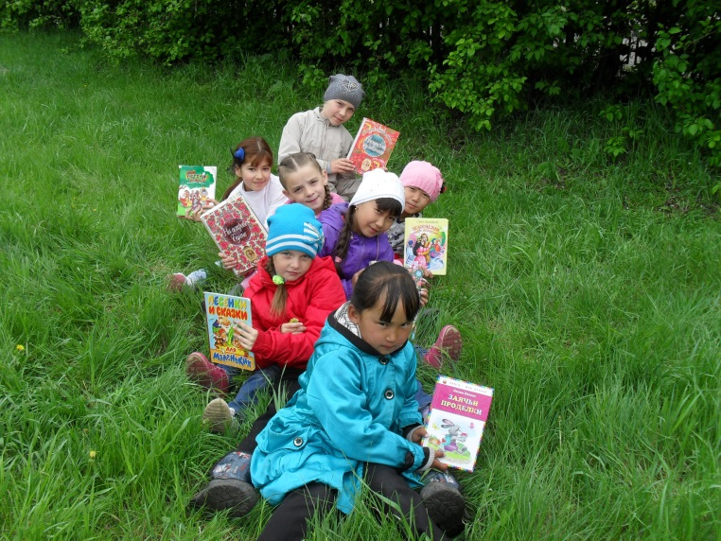
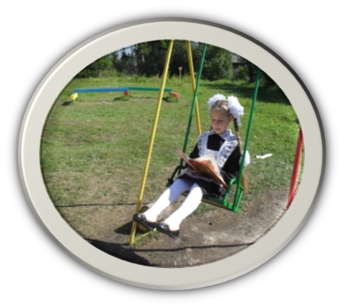
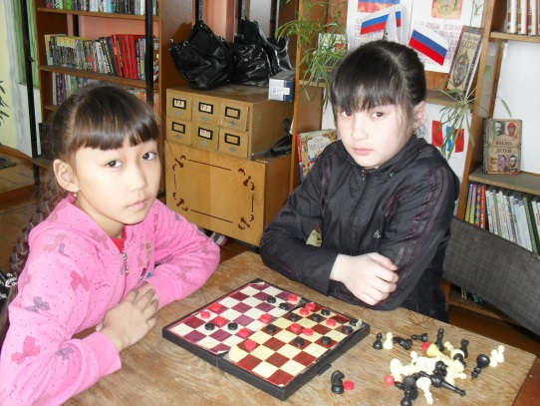
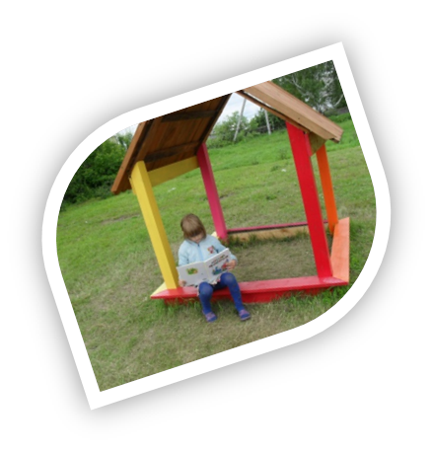
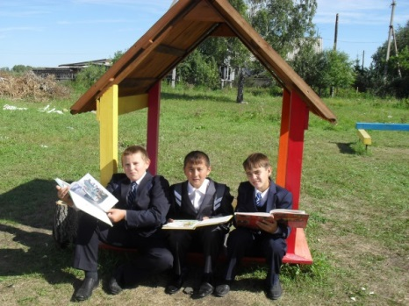
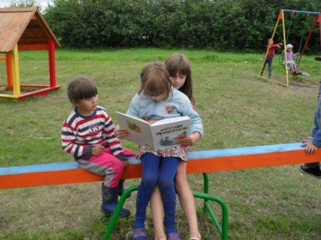
Реализация библиотечного проекта «Летний читальный зал»

Slide 6
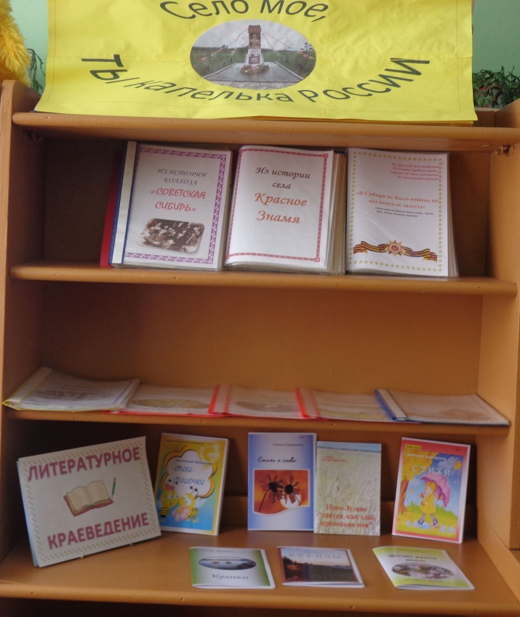
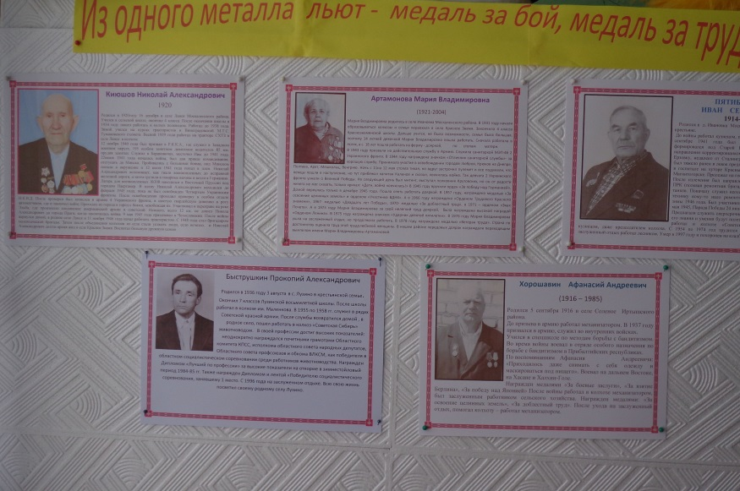
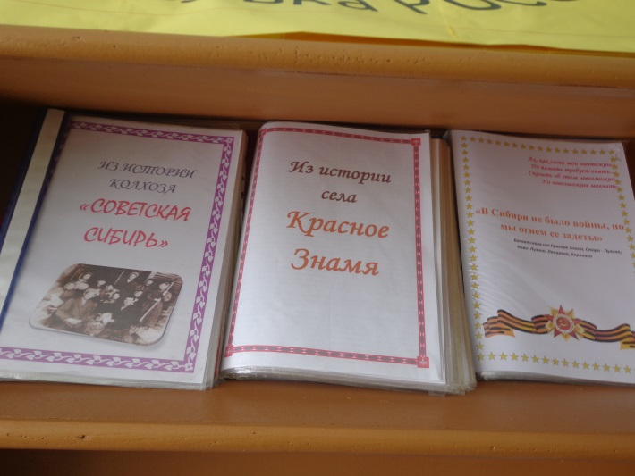
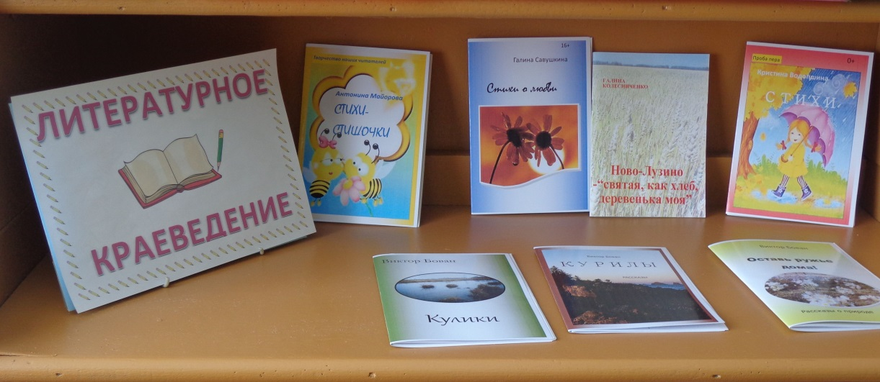
Реализация библиотечного проекта «Глубинкой сильна Россия» Мини музей в библиотеке

Slide 7
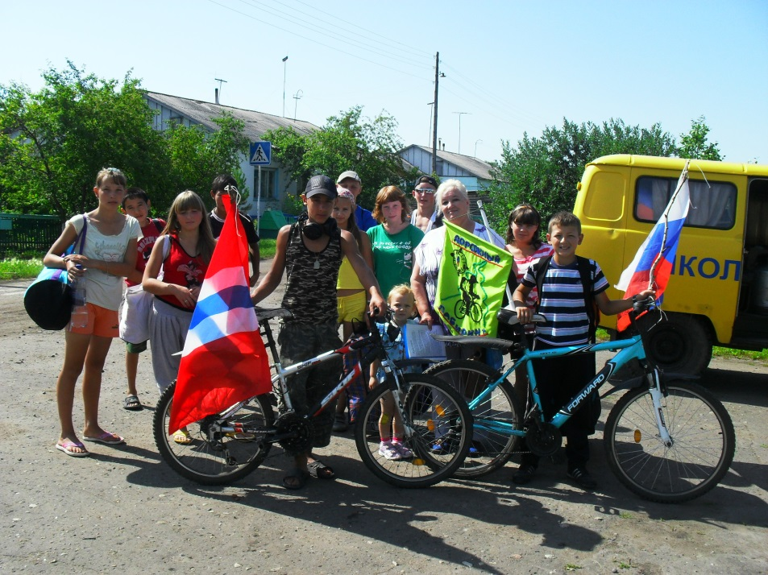
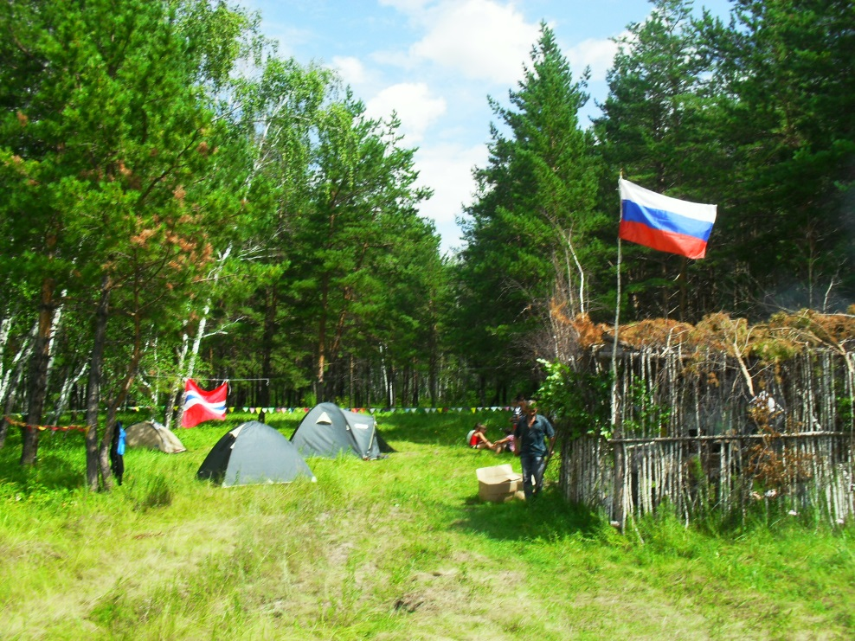
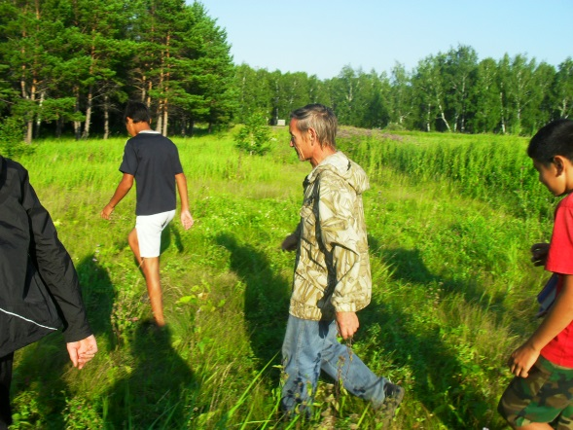
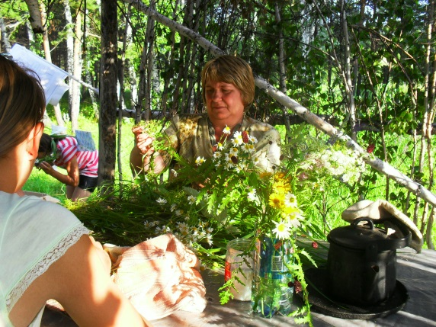
Краеведческая экспедиция по изучению исчезнувших деревень нашего поселения

Slide 8
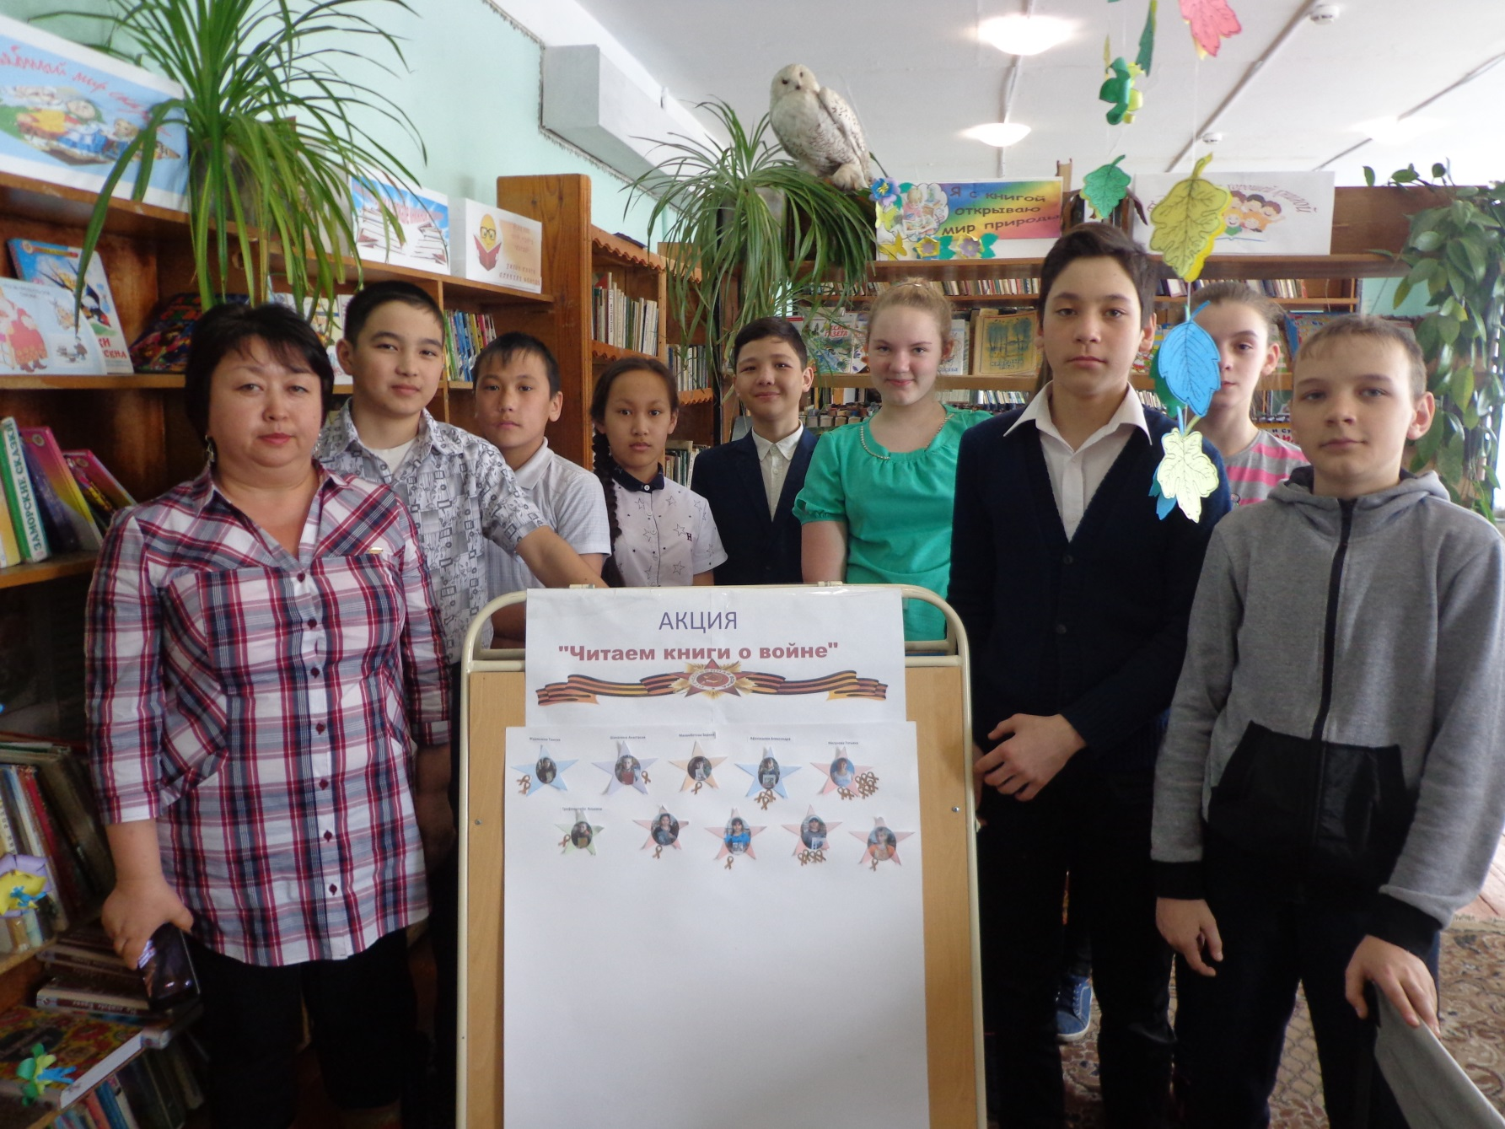
Участие волонтеров в продвижении чтения книг о Великой Отечественной войне

Slide 9
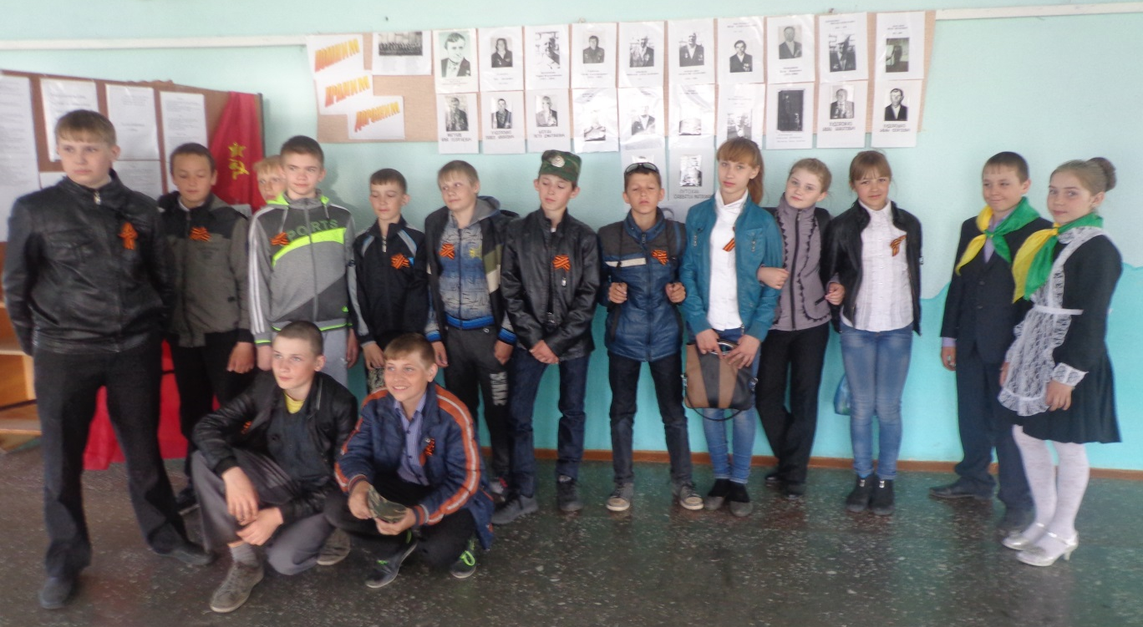
Волонтеры знакомят участников велопробега из соседнего села с экспозицией «Стена памяти»

Slide 10
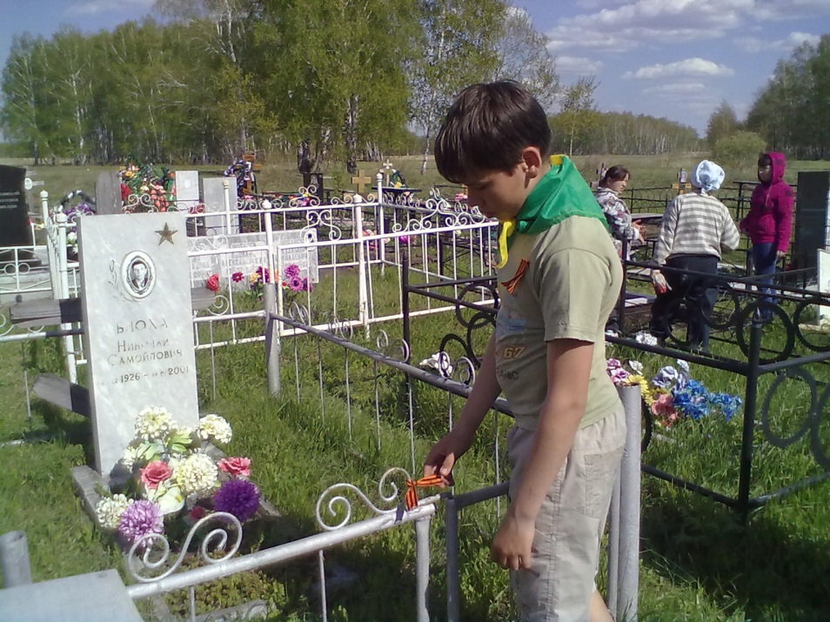
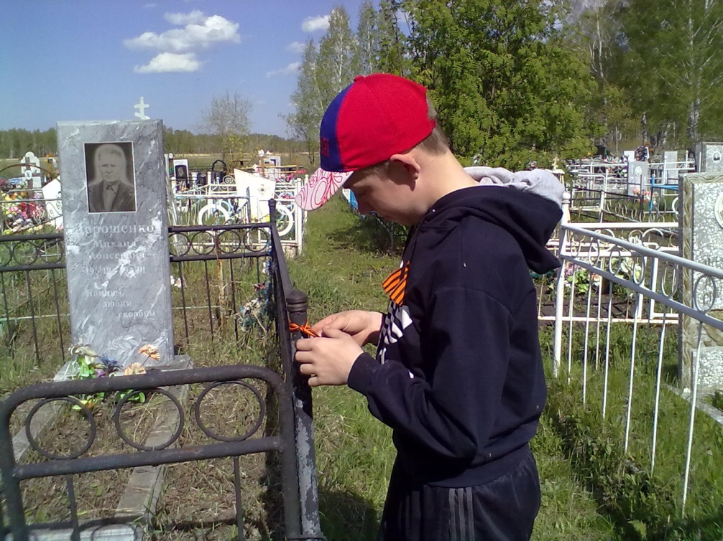
Ежегодная акция «Нет забытых могил ветеранов»

Slide 11
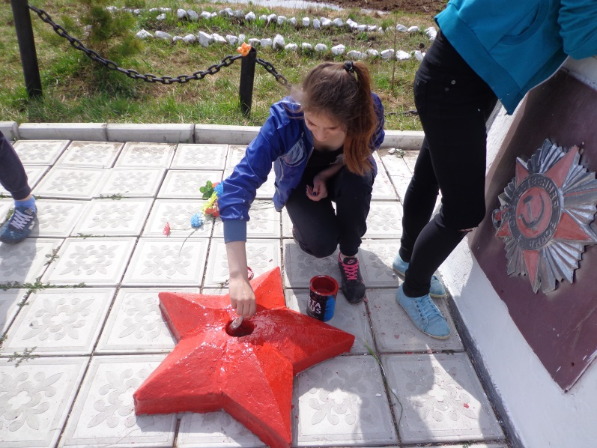
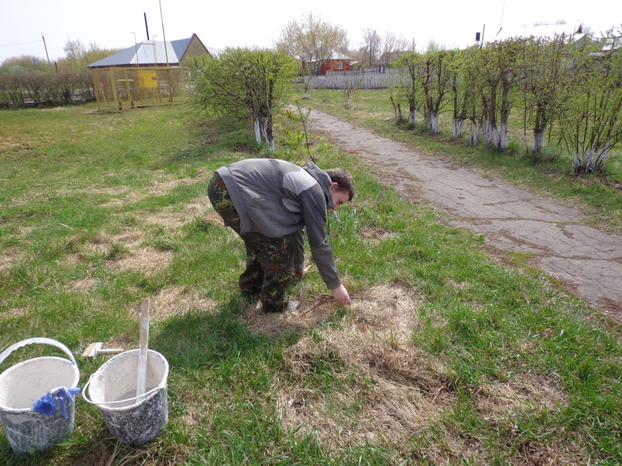
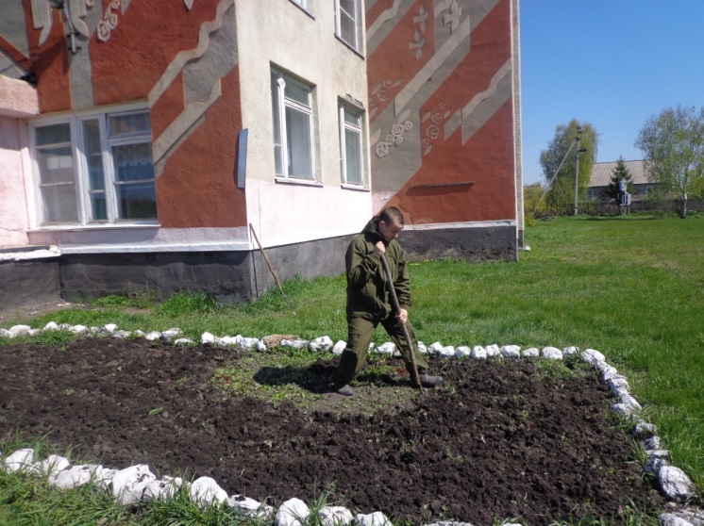
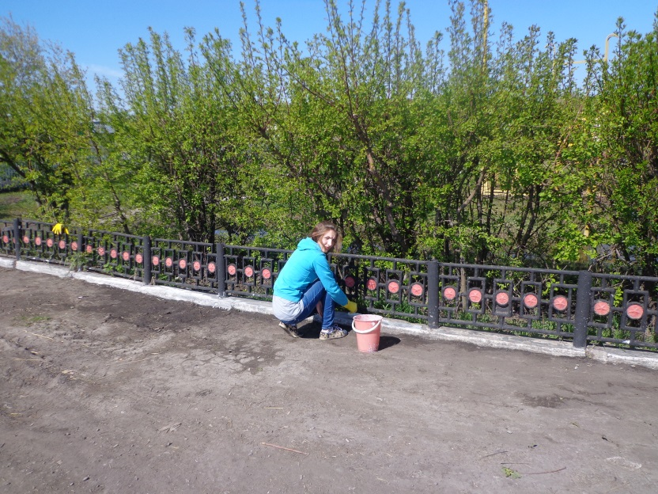
Акция «Помним. Гордимся. Храним» Волонтёры ухаживают за памятником воинам – землякам, убирают близлежащую территорию.

Slide 12
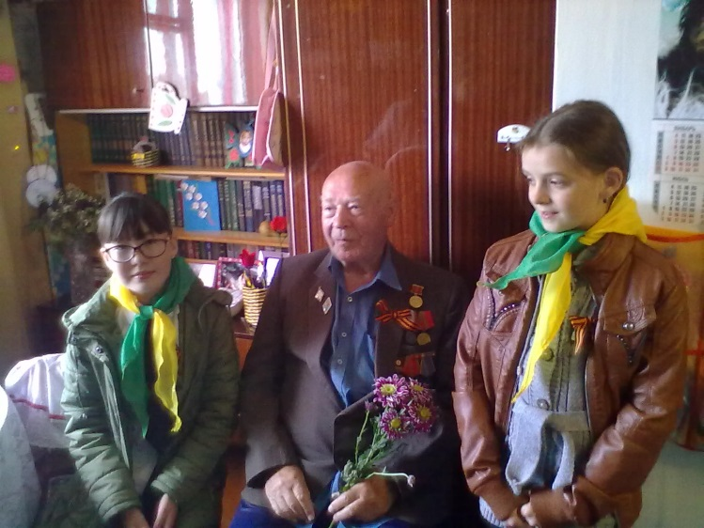
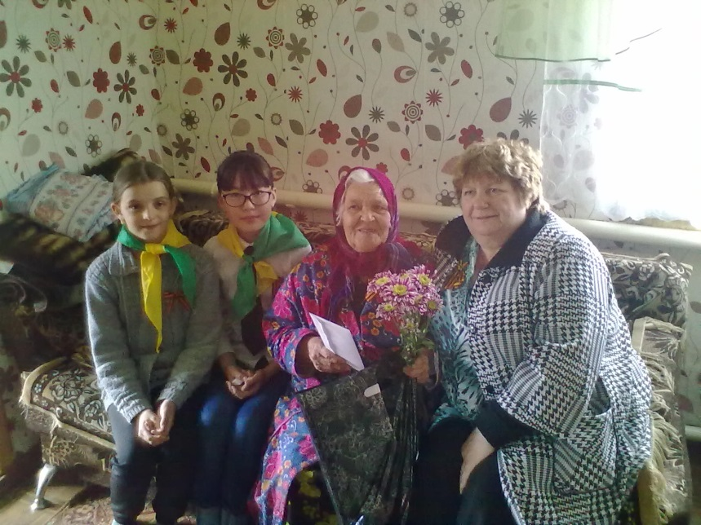
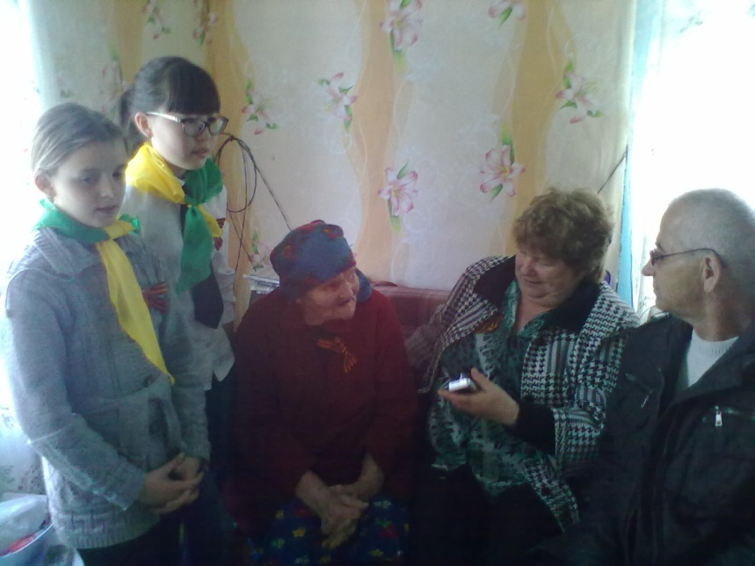
Акция «Поздравь ветерана на дому»

Slide 13
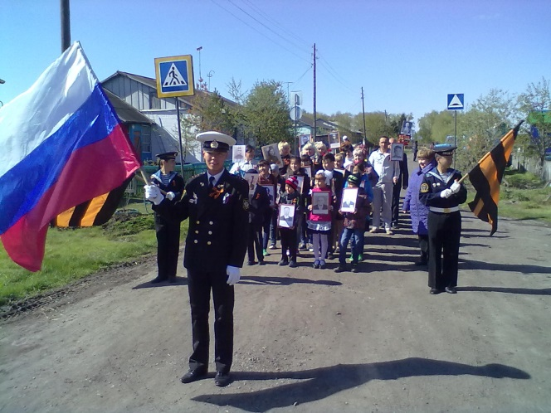
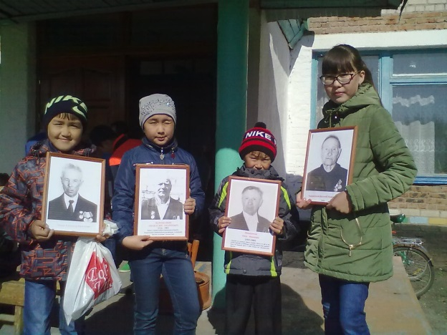
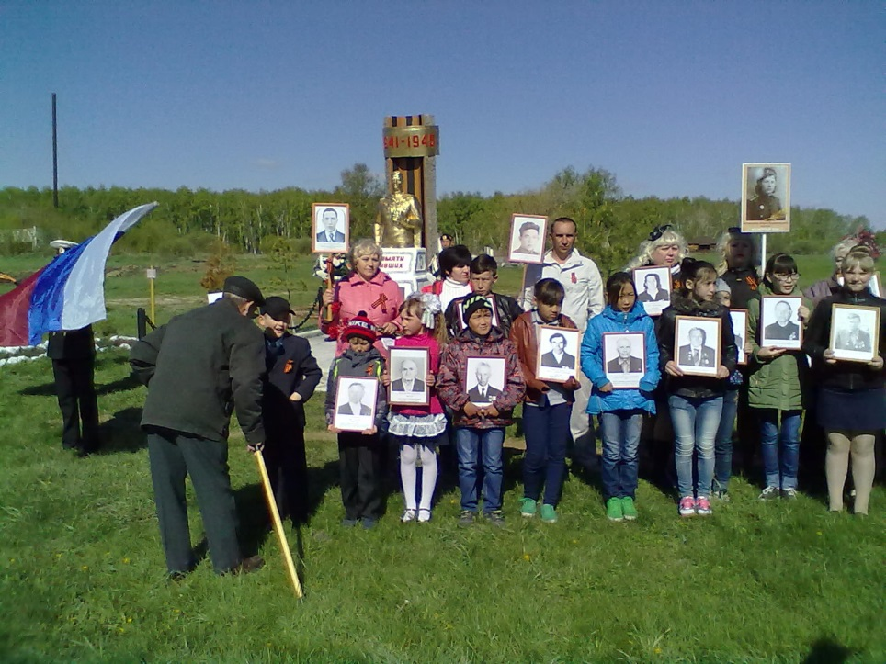
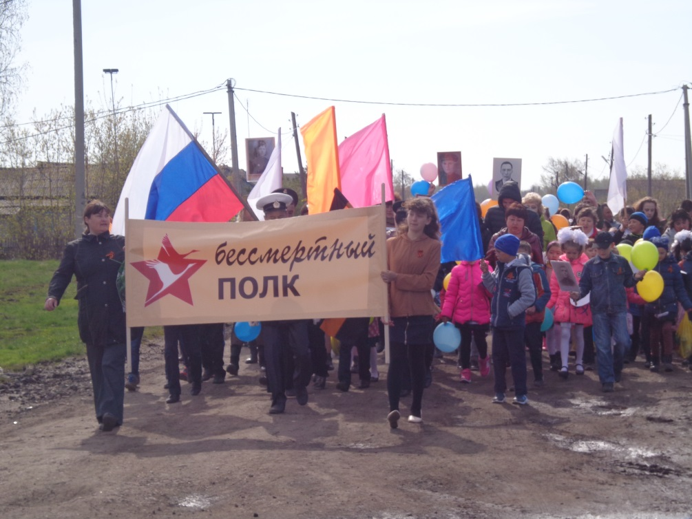
Акции «Бессмертный полк» и «Георгиевская ленточка»

